Slide 1
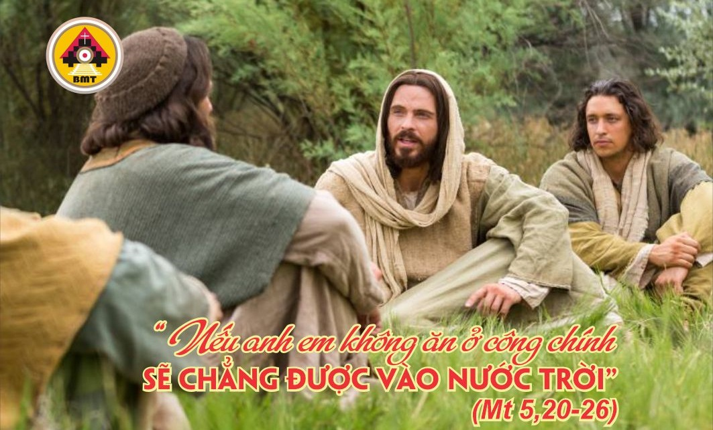

THỨ SÁU TUẦN I MÙA CHAY NĂM A

Slide 2
Ca Nhập Lễ
Lạy Chúa, xin cứu tôi khỏi mọi gian truân, xin hãy nhìn đến nỗi khốn khó và cực nhọc của tôi, và tha thứ mọi tội lỗi tôi.

Slide 3

Bài Đọc 1: Ed 18, 21-28
“Có phải Ta muốn kẻ gian ác phải chết, chớ không muốn nó bỏ đàng tội lỗi và được sống ư?”
Trích Sách Tiên tri Êdêkiel.

Slide 4
Đáp Ca
Tv 129, 1-2. 3-4ab. 4c-6. 7-8
Nếu Chúa con nhớ hoài sự lỗi, lạy Chúa, nào ai chịu nổi được ư?

Slide 5
Câu Xướng Trước Phúc Âm
Chúa phán: “Ta là sự sống lại và là sự sống; ai tin Ta, sẽ không chết đời đời”.

Slide 6
PHÚC ÂM: Mt 5, 20-26

Slide 7


Slide 8

DÂNG LỄ

Slide 9
CA HIỆP LỄ
Chúa phán:”Ta là Đấng hằng sống, Ta không muốn kẻ tội lỗi phải chết, nhưng Ta muốn nó trở lại và được sống”.

Slide 10
CA KẾT LỄ

Slide 11
THỨ SÁU TUẦN I MÙA CHAY NĂM A

